Slide 1
Desenare Cerc și Elipsă
Studenți: Costea Sara
Moise Ana
Pelle Remus

Slide 2
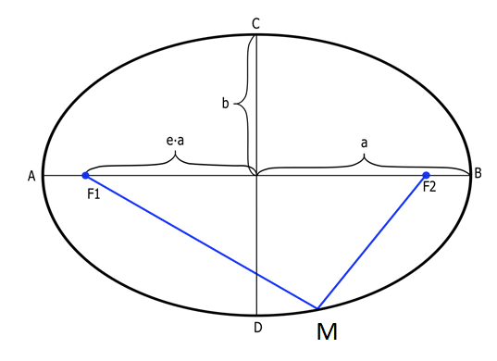
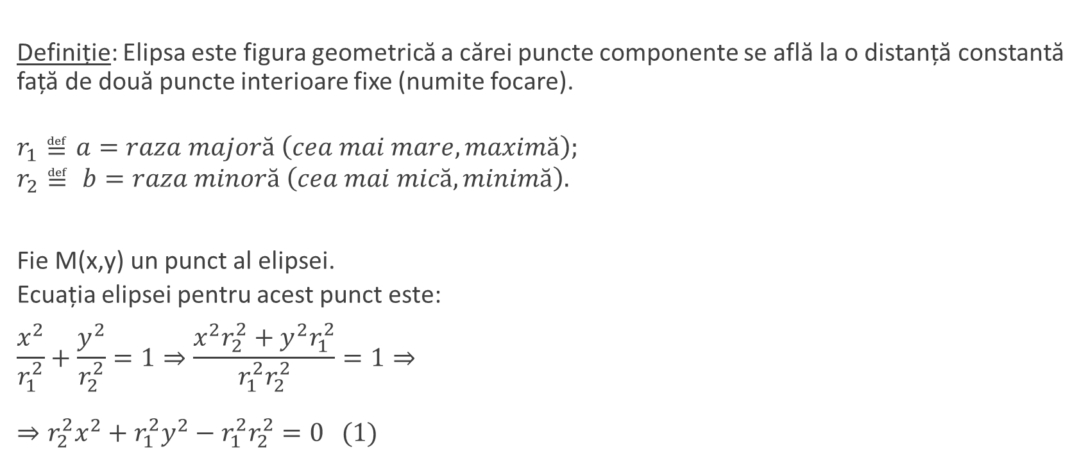
Elipsa - Introducere
Definiție: Elipsa este figura geometrică a cărei puncte componente se află la o distanță constantă față de două puncte interioare fixe (numite focare).
$$r_{1}≝a=raza majoră \left(cea mai mare, maximă\right);$$
$$r_{2}≝ b=raza minoră \left(cea mai mică, minimă\right).$$
Fie M(x,y) un punct al elipsei.
Ecuația elipsei pentru acest punct este:
$$\frac{x^{2}}{r_{1}^{2}}+\frac{y^{2}}{r_{2}^{2}}=1⇒\frac{x^{2}r_{2}^{2}+y^{2}r_{1}^{2}}{r_{1}^{2}r_{2}^{2}}=1⇒$$
$$⇒r_{2}^{2}x^{2}+r_{1}^{2}y^{2}−r_{1}^{2}r_{2}^{2}=0 (1)$$
https://ro.wikipedia.org/wiki/Elips%C4%83#/media/Fi%C8%99ier:Elipse.svg

Slide 3
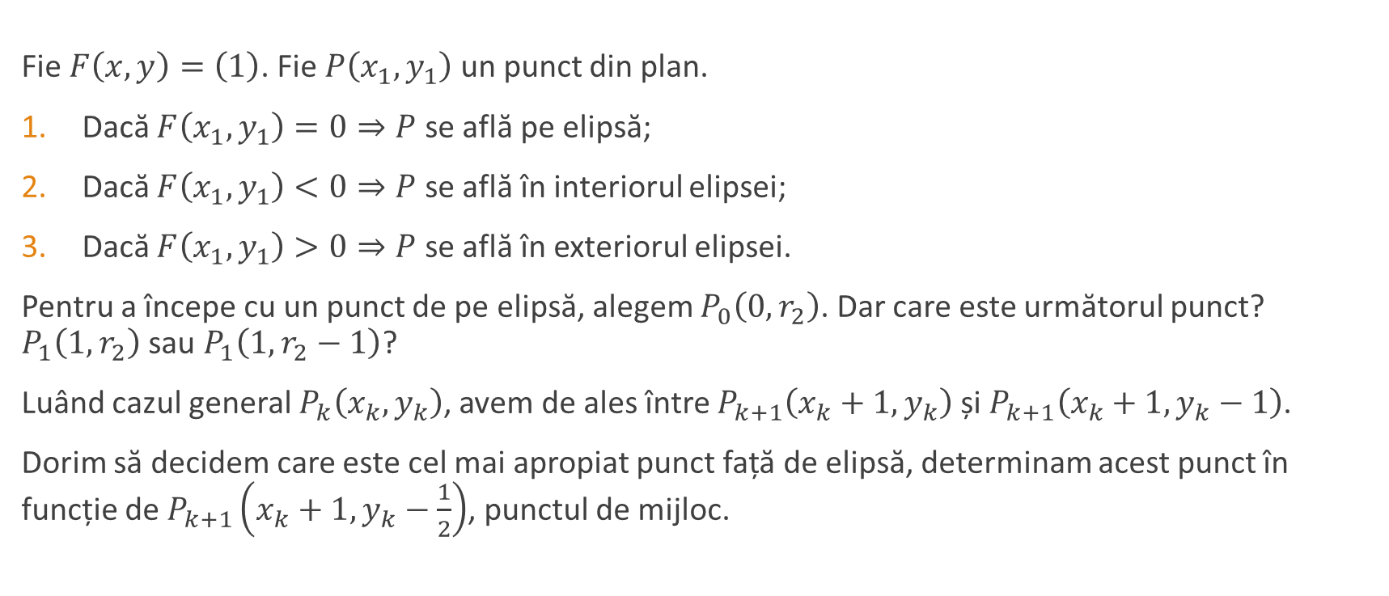
Elipsa – Variabila de decizie
Fie $F\left(x, y\right)=\left(1\right)$. Fie $P\left(x_{1},y_{1}\right)$ un punct din plan.
Dacă $F\left(x_{1},y_{1}\right)=0⇒P$ se află pe elipsă;
Dacă $F\left(x_{1},y_{1}\right)<0⇒P$ se află în interiorul elipsei;
Dacă $F\left(x_{1},y_{1}\right)>0⇒P$ se află în exteriorul elipsei.
Pentru a începe cu un punct de pe elipsă, alegem $P_{0}\left(0,r_{2}\right)$. Dar care este următorul punct? $P_{1}\left(1,r_{2}\right)$ sau $P_{1}\left(1,r_{2}−1\right)$?
Luând cazul general $P_{k}\left(x_{k},y_{k}\right)$, avem de ales între $P_{k+1}\left(x_{k}+1,y_{k}\right)$ și $P_{k+1}\left(x_{k}+1,y_{k}−1\right)$.
Dorim să decidem care este cel mai apropiat punct față de elipsă, determinam acest punct în funcție de $P_{k+1}\left(x_{k}+1,y_{k}−\frac{1}{2}\right)$, punctul de mijloc.

Slide 4
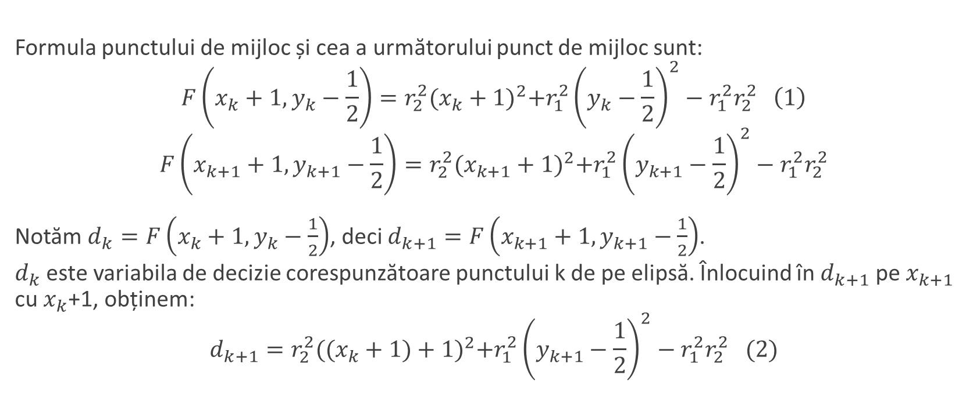
Elipsa – Variabila de decizie
Formula punctului de mijloc și cea a următorului punct de mijloc sunt:
$$F\left(x_{k}+1,y_{k}−\frac{1}{2}\right)=r_{2}^{2}{(x_{k}+1)}^{2}+r_{1}^{2}{\left(y_{k}−\frac{1}{2}\right)}^{2}−r_{1}^{2}r_{2}^{2} \left(1\right)$$
$$F\left(x_{k+1}+1,y_{k+1}−\frac{1}{2}\right)=r_{2}^{2}{(x_{k+1}+1)}^{2}+r_{1}^{2}{\left(y_{k+1}−\frac{1}{2}\right)}^{2}−r_{1}^{2}r_{2}^{2}$$
Notăm $d_{k}=F\left(x_{k}+1,y_{k}−\frac{1}{2}\right)$, deci $d_{k+1}=F\left(x_{k+1}+1,y_{k+1}−\frac{1}{2}\right)$.
$d_{k}$ este variabila de decizie corespunzătoare punctului k de pe elipsă. Înlocuind în $d_{k+1}$ pe $x_{k+1}$ cu $x_{k}$+1, obținem:
$$d_{k+1}=r_{2}^{2}{((x_{k}+1)+1)}^{2}+r_{1}^{2}{\left(y_{k+1}−\frac{1}{2}\right)}^{2}−r_{1}^{2}r_{2}^{2} (2)$$

Slide 5
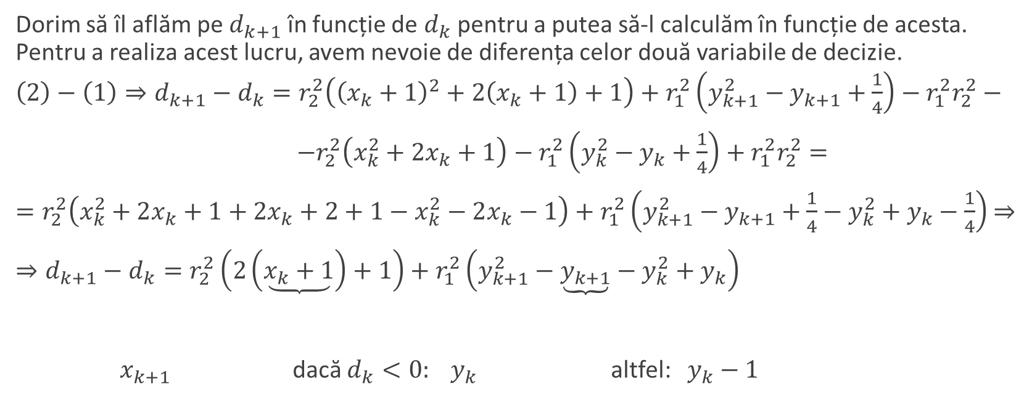
Elipsa – Variabila de decizie
Dorim să îl aflăm pe $d_{k+1}$ în funcție de $d_{k}$ pentru a putea să-l calculăm în funcție de acesta. Pentru a realiza acest lucru, avem nevoie de diferența celor două variabile de decizie.
$\left(2\right)−\left(1\right)⇒d_{k+1}−d_{k}=r_{2}^{2}\left({\left(x_{k}+1\right)}^{2}+2\left(x_{k}+1\right)+1\right)+r_{1}^{2}\left(y_{k+1}^{2}−y_{k+1}+\frac{1}{4}\right)−r_{1}^{2}r_{2}^{2}−$
$−r_{2}^{2}\left(x_{k}^{2}+2x_{k}+1\right)−r_{1}^{2}\left(y_{k}^{2}−y_{k}+\frac{1}{4}\right)+r_{1}^{2}r_{2}^{2}=$
$=r_{2}^{2}\left(x_{k}^{2}+2x_{k}+1+2x_{k}+2+1−x_{k}^{2}−2x_{k}−1\right)+r_{1}^{2}\left(y_{k+1}^{2}−y_{k+1}+\frac{1}{4}−y_{k}^{2}+y_{k}−\frac{1}{4}\right)$ $⇒$
$⇒d_{k+1}−d_{k}=r_{2}^{2}\left(2\left(\underbrace{x_{k}+1}\right)+1\right)+r_{1}^{2}\left(y_{k+1}^{2}−\underbrace{y_{k+1}}−y_{k}^{2}+y_{k}\right)$
$x_{k+1}$ dacă $d_{k}<0: y_{k}$ altfel: $y_{k}−1$

Slide 6
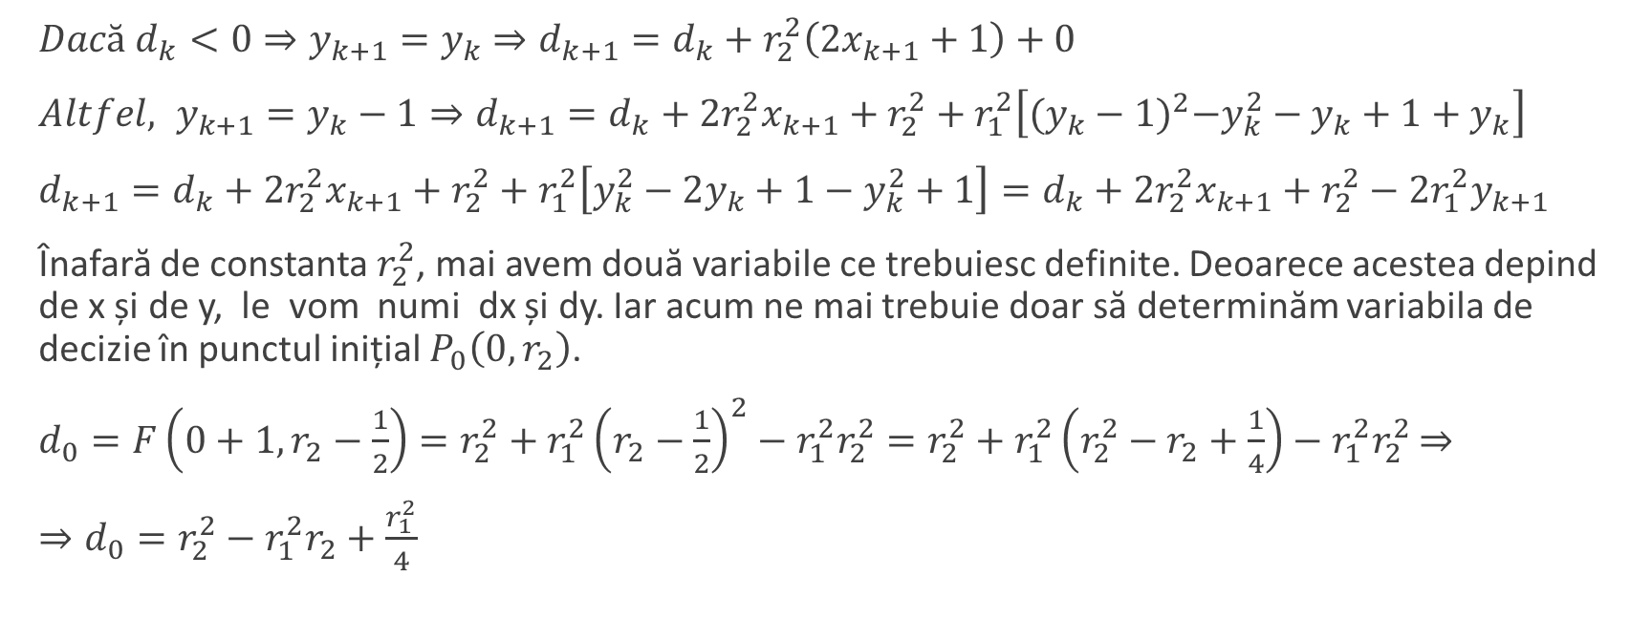
Elipsa – Variabila de decizie
$Dacă d_{k}<0⇒y_{k+1}=y_{k}⇒d_{k+1}=d_{k}+r_{2}^{2}\left(2x_{k+1}+1\right)+0$
$Altfel, y_{k+1}=y_{k}−1⇒d_{k+1}=d_{k}+2r_{2}^{2}x_{k+1}+r_{2}^{2}+r_{1}^{2}\left[{(y_{k}−1)}^{2}−y_{k}^{2}−y_{k}+1+y_{k}\right]$
$d_{k+1}=d_{k}+2r_{2}^{2}x_{k+1}+r_{2}^{2}+r_{1}^{2}\left[y_{k}^{2}−2y_{k}+1−y_{k}^{2}+1\right]=d_{k}+2r_{2}^{2}x_{k+1}+r_{2}^{2}−2r_{1}^{2}y_{k+1}$
Înafară de constanta $r_{2}^{2}$, mai avem două variabile ce trebuiesc definite. Deoarece acestea depind de x și de y, le vom numi dx și dy. Iar acum ne mai trebuie doar să determinăm variabila de decizie în punctul inițial $P_{0}\left(0,r_{2}\right)$.
$d_{0}=F\left(0+1,r_{2}−\frac{1}{2}\right)=r_{2}^{2}+r_{1}^{2}{\left(r_{2}−\frac{1}{2}\right)}^{2}−r_{1}^{2}r_{2}^{2}=r_{2}^{2}+r_{1}^{2}\left(r_{2}^{2}−r_{2}+\frac{1}{4}\right)−r_{1}^{2}r_{2}^{2}$ $⇒$
$⇒d_{0}=r_{2}^{2}−r_{1}^{2}r_{2}+\frac{r_{1}^{2}}{4}$

Slide 7
Elipsa – Algoritmul Midpoint
Se citesc r1 și r2;
Se dau valorile inițiale x = 0 și y = r2;
Se calculează variabila de decizie d = r2*r2 – r1*r1*r2 + r1*r1/4;
Se calculează dx = 2*r2*r2*x și dy = 2*r1*r1*y;
Cât timp x <= r1 și y >= 0
Desenează punctele (x, y), (-x, y), (-x, -y), (x, -y), eventual în culori diferite
x++; dx = dx + 2*r2*r2; d = d + dx + r2*r2;
Dacă d > 0
y--;
dy = dy – 2*r1*r1;
d = d – dy;
Dacă dorim și să umplem elipsa, cât timp r1 > 0 și r2 > 0
r1--; r2--;
Și se repetă algoritmul

Slide 8
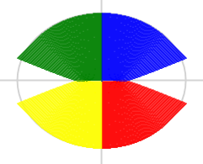
Elipsa – Algoritmul Midpoint
Dacă folosim algoritmul în felul acesta, vom da de o problemă. Deocamdată, linia pe care o trasează punctele nu poate fi la un unghi mai mic de -45°, deoarece x va crește mereu.
Când x se apropie de valoarea r1, acesta ar trebui uneori să-și păstreze valoarea pentru a-l lăsa pe y să ajungă la valoarea 0. Acest lucru se face cu încă o verificare: dacă după ce am scăzut valorile lui y și am modificat valoarea lui dy și a lui d, d încă este mai mare decât 0, înseamnă că punctul este încă înafara elipsei, deci va trebui să scădem valoarea lui x și să modificăm dx și d.

Slide 9
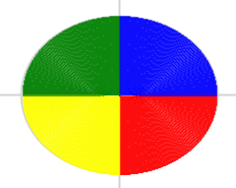
Elipsa – Algoritmul Midpoint, Final
Se citesc r1 și r2;
Se dau valorile inițiale x = 0 și y = r2;
Se calculează variabila de decizie d = r2*r2 – r1*r1*r2 + r1*r1/4;
Se calculează dx = 2*r2*r2*x și dy = 2*r1*r1*y;
Cât timp x <= r1 și y >= 0
Desenează punctele (x, y), (-x, y), (-x, -y), (x, -y), eventual în culori diferite
x++; dx = dx + 2*r2*r2; d = d + dx + r2*r2;
Dacă d > 0
y--; dy = dy – 2*r1*r1; d = d – dy;
Dacă d > 0
x--; dx = dx – 2*r2*r2; d = d – dx – r2*r2;
Dacă dorim și să umplem elipsa, cât timp r1 > 0 și r2 > 0
r1--; r2--;
Și se repetă algoritmul.

Slide 10
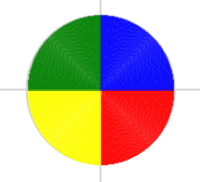
Folosirea algoritmului elipsei pentru cerc
Cercul este, de fapt, o elipsă cu distanța dintre focare 0. Deci, dacă dăm valorile lui r1 și r2 egale, vom obține un cerc.
Dar, cum cercul are o singură rază de care se ține cont, algoritmul de desenare a cercului este mai simplu de determinat și mai eficient la rulare.
Să determinăm și algoritmul pentru cerc.

Slide 11
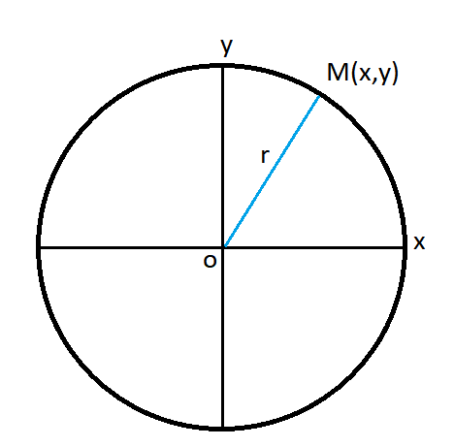
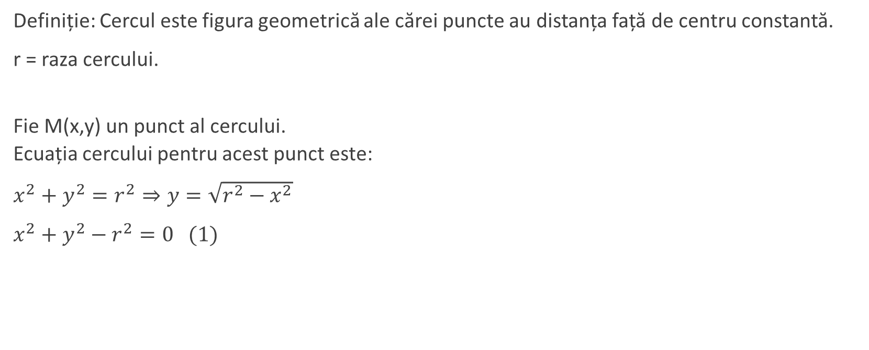
Cerc - Introducere
Definiție: Cercul este figura geometrică ale cărei puncte au distanța față de centru constantă.
r = raza cercului.
Fie M(x,y) un punct al cercului.
Ecuația cercului pentru acest punct este:
$x^{2}+y^{2}=r^{2}⇒y=\sqrt{r^{2}−x^{2}}$
$x^{2}+y^{2}−r^{2}=0 (1)$

Slide 12
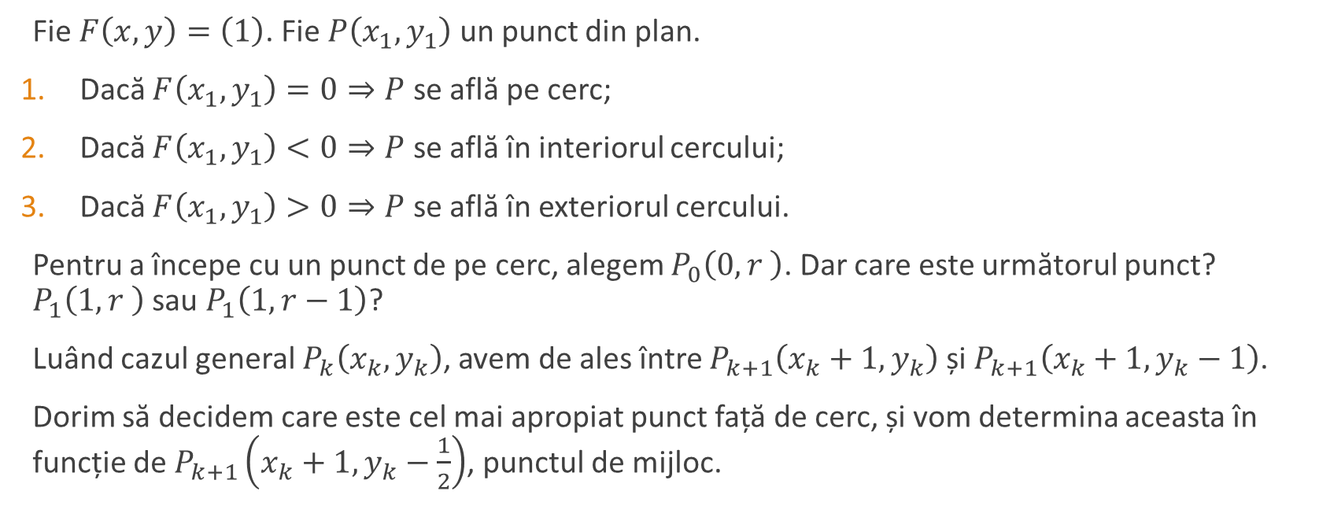
Cerc – Variabila de decizie
Fie $F\left(x, y\right)=\left(1\right)$. Fie $P\left(x_{1},y_{1}\right)$ un punct din plan.
Dacă $F\left(x_{1},y_{1}\right)=0⇒P$ se află pe cerc;
Dacă $F\left(x_{1},y_{1}\right)<0⇒P$ se află în interiorul cercului;
Dacă $F\left(x_{1},y_{1}\right)>0⇒P$ se află în exteriorul cercului.
Pentru a începe cu un punct de pe cerc, alegem $P_{0}\left(0,r \right)$. Dar care este următorul punct? $P_{1}\left(1,r \right)$ sau $P_{1}\left(1,r−1\right)$?
Luând cazul general $P_{k}\left(x_{k},y_{k}\right)$, avem de ales între $P_{k+1}\left(x_{k}+1,y_{k}\right)$ și $P_{k+1}\left(x_{k}+1,y_{k}−1\right)$.
Dorim să decidem care este cel mai apropiat punct față de cerc, și vom determina aceasta în funcție de $P_{k+1}\left(x_{k}+1,y_{k}−\frac{1}{2}\right)$, punctul de mijloc.

Slide 13
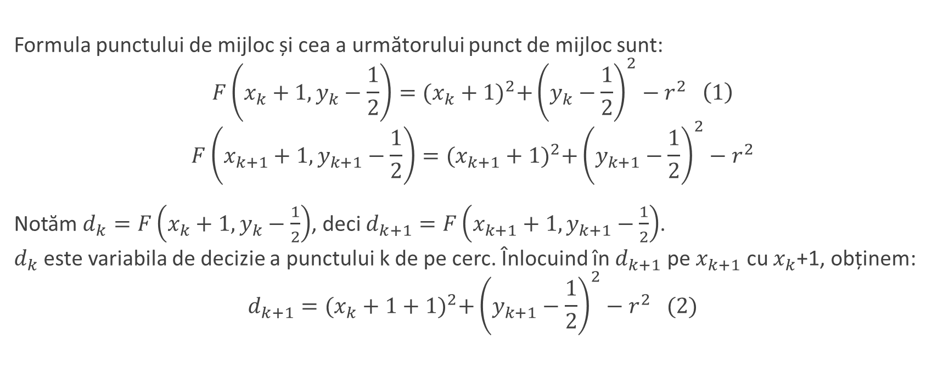
Cerc – Variabila de decizie
Formula punctului de mijloc și cea a următorului punct de mijloc sunt:
$$F\left(x_{k}+1,y_{k}−\frac{1}{2}\right)={(x_{k}+1)}^{2}+{\left(y_{k}−\frac{1}{2}\right)}^{2}−r^{2} \left(1\right)$$
$$F\left(x_{k+1}+1,y_{k+1}−\frac{1}{2}\right)={(x_{k+1}+1)}^{2}+{\left(y_{k+1}−\frac{1}{2}\right)}^{2}−r^{2}$$
Notăm $d_{k}=F\left(x_{k}+1,y_{k}−\frac{1}{2}\right)$, deci $d_{k+1}=F\left(x_{k+1}+1,y_{k+1}−\frac{1}{2}\right)$.
$d_{k}$ este variabila de decizie a punctului k de pe cerc. Înlocuind în $d_{k+1}$ pe $x_{k+1}$ cu $x_{k}$+1, obținem:
$$d_{k+1}={(x_{k}+1+1)}^{2}+{\left(y_{k+1}−\frac{1}{2}\right)}^{2}−r^{2} (2)$$

Slide 14
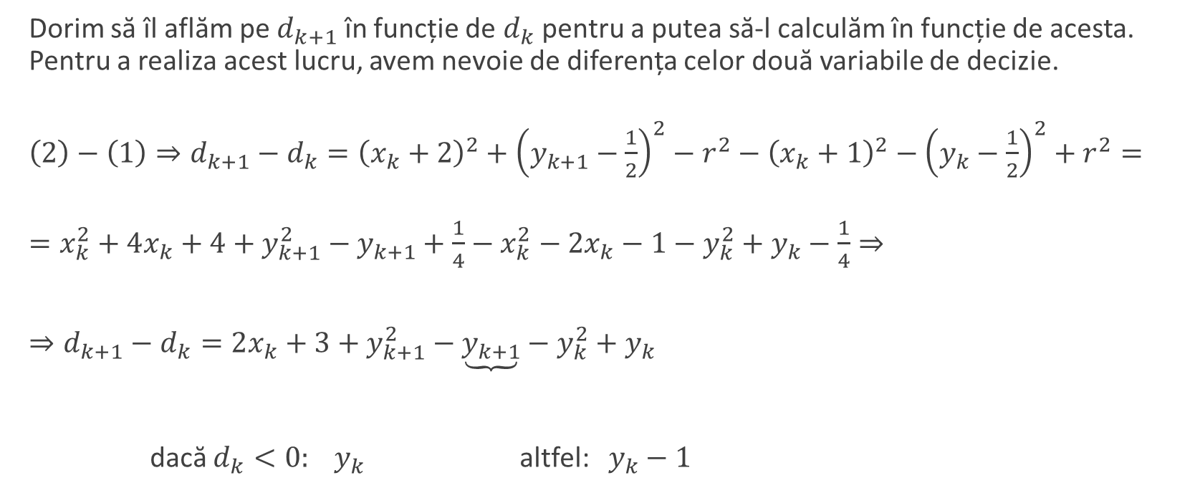
Cerc – Variabila de decizie
Dorim să îl aflăm pe $d_{k+1}$ în funcție de $d_{k}$ pentru a putea să-l calculăm în funcție de acesta. Pentru a realiza acest lucru, avem nevoie de diferența celor două variabile de decizie.
$\left(2\right)−\left(1\right)⇒d_{k+1}−d_{k}={\left(x_{k}+2\right)}^{2}+{\left(y_{k+1}−\frac{1}{2}\right)}^{2}−r^{2}−{\left(x_{k}+1\right)}^{2}−{\left(y_{k}−\frac{1}{2}\right)}^{2}+r^{2}=$
$=x_{k}^{2}+4x_{k}+4+y_{k+1}^{2}−y_{k+1}+\frac{1}{4}−x_{k}^{2}−2x_{k}−1−y_{k}^{2}+y_{k}−\frac{1}{4}⇒$
$⇒d_{k+1}−d_{k}=2x_{k}+3+y_{k+1}^{2}−\underbrace{y_{k+1}}−y_{k}^{2}+y_{k}$
dacă $d_{k}<0: y_{k}$ altfel: $y_{k}−1$

Slide 15
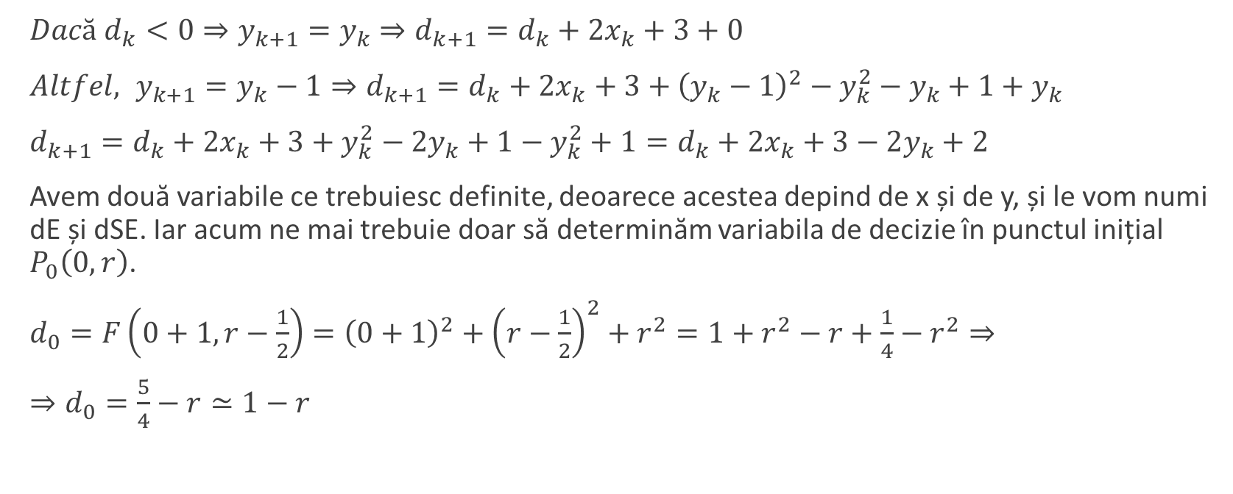
Cerc – Variabila de decizie
$Dacă d_{k}<0⇒y_{k+1}=y_{k}⇒d_{k+1}=d_{k}+2x_{k}+3+0$
$Altfel, y_{k+1}=y_{k}−1⇒d_{k+1}=d_{k}+2x_{k}+3+{\left(y_{k}−1\right)}^{2}−y_{k}^{2}−y_{k}+1+y_{k}$
$d_{k+1}=d_{k}+2x_{k}+3+y_{k}^{2}−2y_{k}+1−y_{k}^{2}+1=d_{k}+2x_{k}+3−2y_{k}+2$
Avem două variabile ce trebuiesc definite, deoarece acestea depind de x și de y, și le vom numi dE și dSE. Iar acum ne mai trebuie doar să determinăm variabila de decizie în punctul inițial $P_{0}\left(0,r\right)$.
$d_{0}=F\left(0+1,r−\frac{1}{2}\right)={\left(0+1\right)}^{2}+{\left(r−\frac{1}{2}\right)}^{2}+r^{2}=1+r^{2}−r+\frac{1}{4}−r^{2}⇒$
$⇒d_{0}=\frac{5}{4}−r≃1−r$

Slide 16

Cerc – Algoritmul Midpoint
Se citește r;
Se dau valorile inițiale x = 0 și y = r;
Se calculează variabila de decizie d = 1 – r;
Se calculează dE = 2*x + 3 și dSE = 2 – 2*y;
Cât timp x <= y
Desenează punctele (x, y), (y, x), (-x, y), (y, -x), (-x, -y), (-y, -x), (x, -y), (-y, x), eventual în culori diferite;
Dacă d < 0
d = d + dE; dE = dE + 2; dSE = dSE + 2;
Altfel
d = d + dSE; dE = dE + 2; dSE = dSE + 4; y--;
x++;
Dacă dorim și să umplem cercul, cât timp r > 0
r--;
Și se repetă algoritmul

